Slide 1
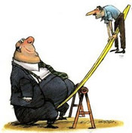
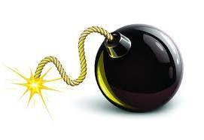
EMDR Protocol
Gerichte Boosheid september 2019
Herman Veerbeek
Psychotraumatherapeut, Cognitief Gedragstherapeut VGCT en EMDR supervisor
www.hermanveerbeek.com
hermanjveerbeek@gmail.com

Slide 2
Valkuilen:
Rol als Rechercheur
Rol als Officier van Justitie / Rechter
Identificatie met slachtoffer
Aandacht voor behandeling client EN aandacht voor veiligheid partner en kinderen
AFSTAND
Notes:
2

Slide 3
WEDERKERIGHEID / GELIJKHEID
IN RELATIES
DE ANDER DOET WAT VOOR JOU
JIJ DOET WAT VOOR DE ANDER
DE ANDER:
ZIT JE DWARS /
DWARSBOOMT JE
- IS ONRECHTVAARDIG
BEROKKENT JE
SCHADE / LEED
VERGETEN?
VERGEVEN?
TERUGPAKKEN?

Slide 4
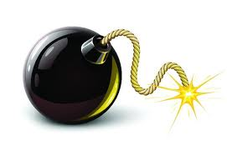
Wraak en de hefboom
Slachtoffer:Machteloos
Angstig
Beschaamd
opbouw
Woede
Wrok
Wraak
Bezorger van:
Verwaarlozing
Vernedering
Pestervaringen
Misbruik
Mishandeling
Marteling

Slide 5

Machteloosheid en macht
Angst, machteloosheid
Woede, wrok, wraak

Slide 6
Winkel(2011) PTSD subtypes: | Internaliserende symptomatologie | Externaliserende symptomatologie
Cognitieve route: Stemmingsstoornis | Hulpeloosheid | Bitterheid
Emotionele route: Vals alarm | Panieksyndroom | Explosief syndroom
Voorbeelden van Symptomatologie | Zichzelf de schuld geven Zich als gemakkelijk slachtoffer zien Identificatie met de agressor Toestands-angst Vermijdend of onderdanig gedrag | Anderen de schuld geven Hostiliteit Afwijzing van contact met de agressor, zinnen op wraak Toestandsboosheid Boosheids-ruminatie Impulsieve agressie

Slide 7
TRAUMATIC EVENT / EPISODE
TREATMENT /
GETTING STRONGER /
DANGER IS OVER
FEAR
ANXIETY
ANGER
time
Orth & Wieland (2006)

Slide 8
Top-down
Wie is de baas: verstand of gevoel?
“VERSTAND”
observeren, redeneren, betekenis verlenen, besluiten: controle centrum
VERGETEN EN VERGEVEN
EMOTIONELE BREIN
roep om actie, motiveert, alarm
OOG OM OOG, TAND OM TAND
REPTIELENBREIN
Reflex, lijf en zintuigen, automatische programma’s
.
Bij teveel beschadigingen
Bottom-up

Slide 9
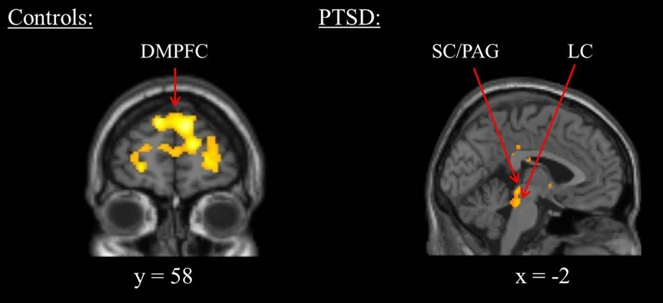
Steuwe et al (2014) Effect of direct eye contact in controls and PTSD
DMPFC: Dorsomedial Prefrontal cortex
SC: Superior Colliculus
PAG: Periaquaductal Gray
LC: Locus Ceurulous

Slide 10
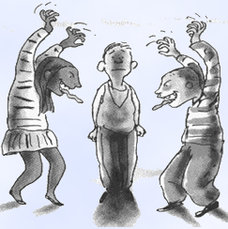


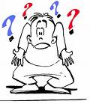

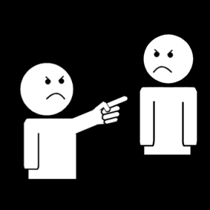
1000 watt
Lading: 60 watt
Accu 2
Lichamelijke reacties
Hoe vat Jan het op?
Accu 1
Vroeger Nu
Gebeurtenis

Slide 11
Controle en interventie bij hoge spanning
verstand
spanning
(angst/woede)
Controle
EMDR WWW
stabilisatie
Controle
CGT-behandeling

Slide 12
Gevolgen “incomplete action responses” (1)
“Incomplete actions of defense may manifest as chronic symptoms” (Ogden, 2006)
“Each component of the ordinary response to danger, having lost its utility, tends to persist in an altered and exaggerated state long after the actual danger is over” (Herman, 1992)

Slide 13
Gevolgen “incomplete action responses” (2)
Het lijf wil de actietendens lang na de oorspronkelijke ervaring(en) nog steeds tot een goed einde laten brengen (overwinning):
“The patient can feel the full, completed experience of his or her capacity to defend through physical action… instead of repeatedly re-experiencing the truncated, aborted defense responses” (Ogden, 2006, p.273)

Slide 14
Contribution of EMDR in this protocol
Adaptive information Processing model (AIP):
  Distressing incidents are dysfunctionally stored in a state-specific form, frozen in time in its own neural network, unable to connect with other networks that hold adaptive information. Incomplete processing refers to the fact that a disturbing event has been stored in memory as it was originally experienced, leaving emotions, psychical sensations, and beliefs fundamentally unchanged.
Bilateral Stimulations with high workload on working memory is able to let patients stay in window of tolerance and will lower the SUD / arousal.
Bilateral stimulation with low workload on working memory is ableing the patient to retrieve sensations which were hidden.

Slide 15
Beschadiging en Modi (Bernstein et al, 2007)
Gezonde Volwassene niet goed ontwikkeld
Beschadiging:
Verlating
Misbruik
Mishandeling
Vernedering
Pestervaring
Kwetsbaar kind overbelast
Straffende / overeisende kant te sterk
Afstandelijke Beschermer te sterk
Overcompenseerder te sterk:
Pester / Aanvaller
Roofdier
Overcontroleerder
Bedrieger / manipulant
Zelfverheerlijker
WWW Protocol

Slide 16
Model Vragenlijst Gerichte Boosheid / Mediators
Indirect effect: b = .34 (relative large effect)
Ruminatie
b = .57, p < .001
b = .45, p < .001
Direct effect: b = .28, p < .001
Leed
Wraak
Direct effect: b = .06, p < .173
b = .47, p < 0.01
b = 1.18, p < 0.01
Arousal
Indirect effect: b = .560 (relative large effect)

Slide 17
Uitgangspunten www-protocol (1):
Woede, wrok en wraakfantasie zijn normale reacties op een abnormale gebeurtenis
Gegeneraliseerde woede moet gericht worden op de veroorzaker(s)
In een film-scenario oog in oog met dader, doen wat het lijf wil met de dader. Net zo lang totdat de woede is verdwenen en de actietendens compleet is gemaakt. ALLES MAG!!

Slide 18
Uitgangspunten www-protocol (2):
Lijf is het communicatiekanaal
Validatie gevoel, limitsetting gedrag
Als client stop zegt is het stop!!
Niets buiten de grenzen van de therapeut

Slide 19
Uitgangspunten www-protocol (3):
angst moet niet domineren
client moet ZELF de dader confronteren
de boosheid moet gericht worden op de dader, niet op iemand of iets anders
(Geen & Quanty, 1977)

Slide 20
Het protocol:
Introductie: emmer meta ngst en boosheid
Inventarisatie: welke mensen hebben je wat aangedaan, op wie je nu nog boos bent
De Rem
  Angst overwinnen: client en therapeut
  Vertrouwen winnen dat alles onder controle is
  Body awareness
Film: voorbereiding:
  Regels
  Vergroten gevoel van veiligheid en kracht

Slide 21
Protocol (2)
5. Filmscenario: uitvoering
6. Problemen tijdens uitvoering
7. Afronding zitting
8. Cognitive Interweave
9. Psycho-educatie

Slide 22
Verder:
Wetenschappelijk onderzoek gaande
Geen vergroting gevaar
Vergroting ontvankelijkheid voor verdere behandeling
Reacties altijd welkom:
hermanjveerbeek@gmail.com

